Slide 1
Laboratorio ASD lez. 10
Francesco Camastra
francesco.camastra@uniparthenope.it

Slide 2
Docenti
Prof. Francesco Camastra (titolare del corso)

Slide 3
Orari
Gruppo I
Martedì 14.30-16.30
(aula Informatica 1, Secondo Piano)
Mercoledì 8.30-10.30 (aula Informatica 1, Secondo Piano)
Gruppo II
Martedì 16.30-18.30
(aula Informatica 1, Secondo Piano)
Mercoledì 16.30-18.30 (aula Informatica 1, Secondo Piano

Slide 4
Ricevimento
Orario: Mercoledì 12.00-16.00
Dove: Stanza 430, Quarto piano, Centro Direzionale, Isola C4
Per il ricevimento è OBBLIGATORIO inviare una email di prenotazione almeno due giorni prima del giorno di ricevimento.
email del Docente: francesco.camastra@uniparthenope.it
Pagina del Docente: dsa.uniparthenope.it/francesco.camastra

Slide 5
Prerequisiti
Programmazione I
Programmazione II
NOTA BENE: Le propedeuticità non sono obbligatorie….. Ossia potete sostenere l’ esame senza aver dato Programmazione I e Programmazione II

Slide 6
Frequenza
La Frequenza del laboratorio non è obbligatoria

Slide 7
Modalità dell’ esame
Esame Congiunto con Algoritmi e Strutture Dati
Svolgimento di un progetto da scegliersi tra una lista di progetti che verrà comunicata

Slide 8
Testi Consigliati
ALGORITMI:
Robert Sedgewick, Algoritmi in C++, Addison Wesley
Cormen, Leiserson, Rivest, Stein, Introduzione agli Algoritmi e alle strutture Dati (seconda edizione), Mc Graw Hill.
Linguaggio C++
B. Stroustrup, The C++ programming Language, Addison Wesley ( in Italiano: "C++ Linguaggio, libreria standard, principi di programmazione", Addison-Wesley, ISBN:88-7192-078-3)
Qualunque manuale universitario di C++ può andar bene …

Slide 9
Programma del Corso (orientativo)
Linguaggio C++
Divide-et-Impera. Mergesort
Algoritmi di Ordinamento (Quicksort, RadixSort, Bubble Sort, Bucket Sort)
Algoritmi Greedy
Algoritmi di Programmazione Dinamica (Problema dello Zaino)
Heap and Heapsort
Alberi binari di Ricerca
Alberi Red-Black
Tabelle Hash
Algoritmi su Grafi

Slide 10
StringStream
La classe stringstream definita in sstream permette di definire uno stream associato ad una stringa di caratteri.
Questo ci permette di “stampare” utilizzando l'operatore << su una stringa;
sprintf(docente,”%s_%s_%d”,nome,cognome,nascita)
sscanf(docente, ,”%s_%s_%d”, nome,cognome,&nascita)

Slide 11
Esempio
#include <string>
#include <iostream>
#include <sstream>
using namespace std;
int main ()
{
stringstream ss;
double d = 2.4;
ss << "Il valore di " << d << " al quadrato è : " << d*d;
cout << ss.str() << endl;
return 0;
}

Slide 12
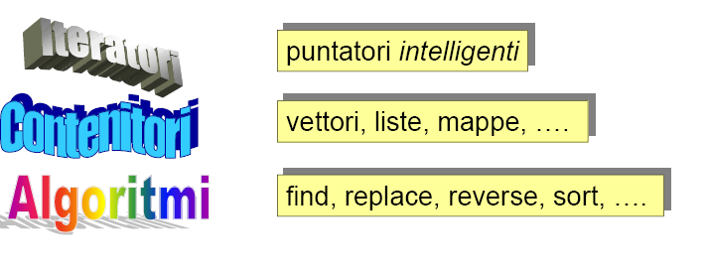
La Standard Template Library
La libreria standard STL e’ una libreria di classi di contenitori, algoritmi ed iteratori.
STL e’ una libreria generica: tutti i suoi componenti sono parametrizzati mediante l’utilizzo dei template

Slide 13
Iteratori (puntatori intelligenti)
Gli iteratori sono dei puntatori agli elementi di un contenitore e ci permettono di muoverci all’interno di esso.
Iteratori monodirezionali: Permettono di accedere all’elemento successivo o al precedente
Iteratori bidirezionali: Permettono di accedere sia all’elemento successivo che al precedente
Iteratori ad accesso casuale: Permettono di accedere ad un qualunque elemento del contenitore

Slide 14
Contenitori
Un contenitore è un oggetto capace di immagazzinare altri oggetti e che possiede metodi per accedere ai suoi elementi.
Ogni contenitore ha un iteratore associato che permette di muoversi tra gli elementi contenuti
Una sequenza è un contenitore di lunghezza variabile i cui elementi sono organizzati linearmente. E’ possibile aggiungere e rimuovere elementi
Un contenitore associativo è una sequenza che permette un efficiente accesso ai suoi elementi basato su una chiave.

Slide 15
Sequenze
vector
list

Slide 16
vector
Tempo costante di inserimento e cancellazione di elementi all’inizio e alla fine del vettore.
Tempo lineare con il numero di elementi per inserimento e cancellazione di elementi all’interno del vettore
Iteratore ad accesso casuale

Slide 17
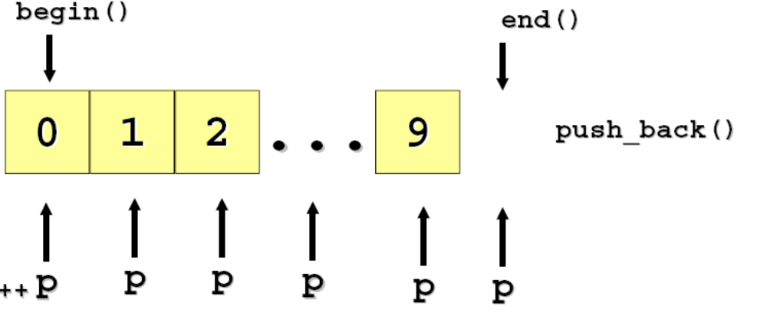
vector
Le locazioni di memoria sono contigue
Accesso casuale, veloce l’accesso agli elementi, lenti inserimento ed estrazione

Slide 18
La classe vector
A differenza di un array, non è necessario predeterminarne la dimensione
E’ un template -- classe parametrica, si tratta di una classe che può essere utilizzata con più tipi di dato.
Uso del template <vector>:
vector<tipo> v // per la dichiarazione
v.push_back(arg) // metodo per inserire elementi
v[12] // metodo per estrarre elementi

Slide 19
Esempio
#include <vector>
#include <iostream>
using namespace std;
int main()
{
vector<int> v;
const int n = 10;
for (int i = 1; i <= n; ++i) {
v.push_back(i);
}
for (int i = n - 1; i >= 0; --i) {
cout << v[i] << " ";
}
cout << v.size();
return(0);
}

Slide 20
Un esempio
#include <iostream>
#include <vector>
using namespace std;
int main()
{
vector<int> v;
for(int i = 0; i < 10; i++)
v.push_back(i);
for(int i = 0; i < v.size(); i++) cout << v[i] << ", ";
cout << endl;
for( int i = 0; i < v.size(); i++) v[i] = v[i] * 10; // Assignment
for(int i = 0; i < v.size(); i++) cout << v[i] << ", ";
cout << endl;
return 0;
}

Slide 21
Esempio (copia di file su vettore di stringhe)
#include <string>
#include <iostream>
#include <fstream>
#include <vector>
using namespace std;
int main()
{
vector<string> v;
ifstream in("Fillvector.cpp");
string line;
while(getline(in, line))
v.push_back(line); // Add the line to the end
// Add line numbers:
for(int i = 0; i < v.size(); i++)
cout << i << ": " << v[i] << endl;
return 0;
}

Slide 22
Esempio (separazione delle parole)
#include <string>
#include <iostream>
#include <fstream>
#include <vector>
using namespace std;
int main()
{
vector<string> words;
ifstream in("GetWords.cpp");
string word;
while(in >> word)
words.push_back(word);
for(int i = 0; i < words.size(); i++)
cout << words[i] << endl;
return 0;
}

Slide 23
list
Tempo costante di inserimento e cancellazione di elementi in ogni punto della lista
Iteratore bidirezionale

Slide 24
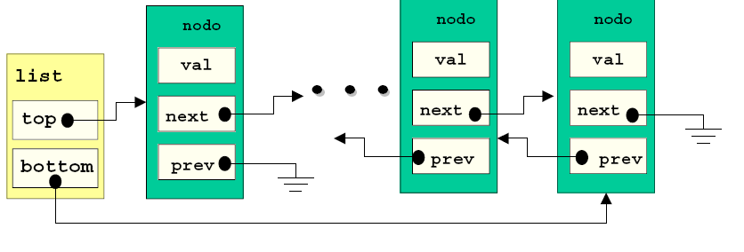
list
Simile allo stack, ma consente di muoversi in due direzioni
Le locazioni di memoria non sono contigue
Lenta la ricerca, veloci inserimento ed estrazione

Slide 25
Contenitori associativi
Sono contenitore di coppie ( key, value ) e possiedono un iteratore bidirezionale
Un esempio di contenitore associativo è map
In map viene richiesto l’operatore < per la chiave; Gli elementi sono ordinati secondo la chiave

Slide 26
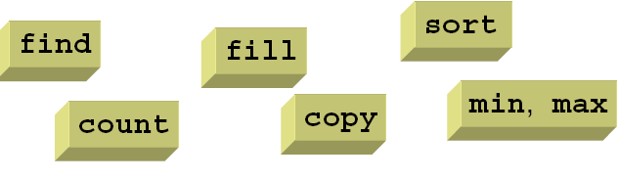
Algoritmi (in STL)
Gli algoritmi (in STL) sono delle funzioni globali capaci di agire su contenitori differenti
Sono incluse operazioni di ordinamento (sort, merge, min, max...), di ricerca (find, count, equal...), di trasformazione (transform, replace, fill, rotate, shuffle...), e generiche operazioni numeriche (accumulate, adjacent difference...).

Slide 27
#include <list>
#include <cstdlib>
#include <algorithm>
#include <iostream>
using namespace std;
int main() {
list <int> container;
int val;
for (int i=0; i<10; i++) {
val = (int)((float)rand()/RAND_MAX*10);
container.push_back(val);
}
list <int>::iterator it1;
for ( it1=container.begin(); it1!= container.end(); it1++)
cout << “elemento della lista: " << *it1 << endl;
return 0;
}
// ESEMPIO USO SEQUENZE

Slide 28
#include <map>
#include <algorithm>
#include <iostream>
#include <string>
using namespace std;
int main() {
map<string,int> amap;
amap["Primo”]=1;
amap[“Secondo”]=2;
cout << "Size : " << amap.size() << endl;
amap["Terzo"]=3;
amap["Quarto"]=4;
cout << "Size : " << amap.size() << endl;
map<string,int>::iterator it;
for ( it=amap.begin(); it!=amap.end(); it++)
cout << "map : " << it->first << " " << it->second << endl;
cout << amap.find("Terzo")->second << endl;
amap.clear();//rimuove gli elementi dalla mappa
return 0;
} // Esempio uso contenitori associativi

Slide 29
#include <iostream>
#include <vector>
#include <string>
using namespace std;
int main() {
vector<string> SS;
SS.push_back("The number is 10");
SS.push_back("The number is 20");
SS.push_back("The number is 30");
cout << "Loop by index:" << endl;
for(int ii=0; ii < SS.size(); ii++) { cout << SS[ii] << endl; }
cout << endl <<"Constant Iterator:" << endl;
vector<string>::const_iterator cii;
for(cii=SS.begin(); cii!=SS.end(); cii++) { cout << *cii << endl; }
cout << endl << "Reverse Iterator:" << endl;
vector<string>::reverse_iterator rii;
for(rii=SS.rbegin(); rii!=SS.rend(); ++rii) { cout << *rii << endl; }
cout << endl << "Sample Output:" << endl;
cout << SS.size() << endl;
cout << SS[2] << endl;
swap(SS[0], SS[2]);
cout << SS[2] << endl;
return 0;
}

Slide 30
Un esempio (vettore di stringhe)
#include <string>
#include <iostream>
#include <fstream>
#include <vector>
using namespace std;
int main()
{
vector<string> v;
ifstream in("Fillvector.cpp");
string line;
while(getline(in, line))
v.push_back(line);
// Aggiungi una linea
// Aggiungi il numero della linea
for(int i = 0; i < v.size(); i++)
cout << i << ": " << v[i] << endl;
}

